Slide 1
Mechanika I.
VY_32_INOVACE_10-11
Rovnoměrný pohyb po kružnici 2

Slide 2


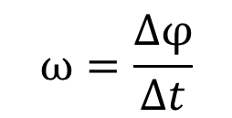
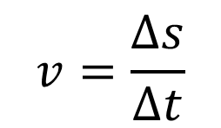
y
$$∆t$$
$$∆s$$
∆φ
x
$$v=\frac{∆s}{∆t}$$
$$ω=\frac{∆φ}{∆t}$$
Hmotný bod urazí za jednotku času dráhu ∆s.
Průvodič opíše za jednotku času úhel ∆φ.
Rychlost Úhlová rychlost

Slide 3

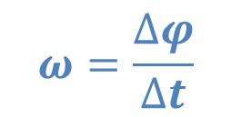
Úhlová rychlost je podíl úhlu ∆φ, kterou opíše průvodič za dobu ∆t, a této doby.
$$ω=\frac{∆φ}{∆t}$$
Jednotkou úhlové rychlosti je radián za sekundu.
Zapisujeme: $rad∙s^{−1} nebo jen s^{−1}$

Slide 4
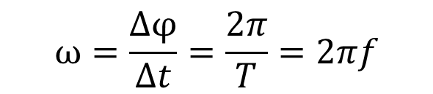
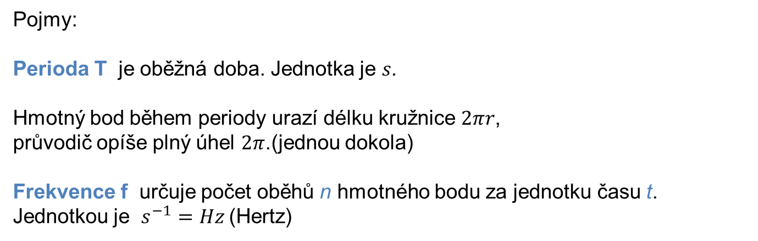
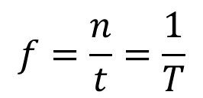
Rovnoměrný pohyb po kružnici je pohyb periodický.
Pojmy:
Perioda T je oběžná doba. Jednotka je $s$.
Hmotný bod během periody urazí délku kružnice $2πr$,
průvodič opíše plný úhel $2π$.(jednou dokola)
Frekvence f určuje počet oběhů n hmotného bodu za jednotku času t. Jednotkou je $s^{−1}=Hz$(Hertz)
$$f=\frac{n}{t}=\frac{1}{T}$$
Vzorce:
$$ω=\frac{∆φ}{∆t}=\frac{2π}{T}=2πf$$

Slide 5
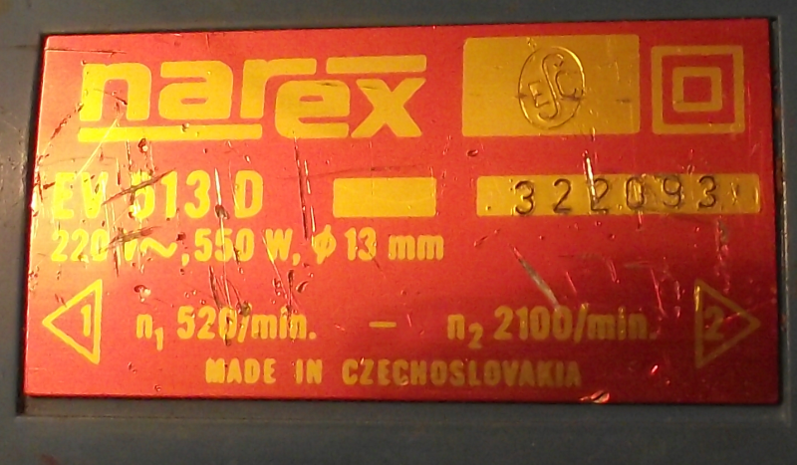
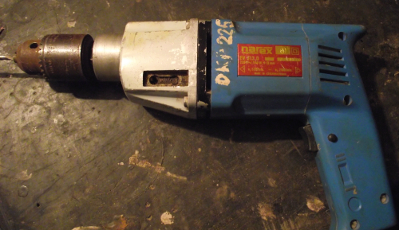

Slide 6
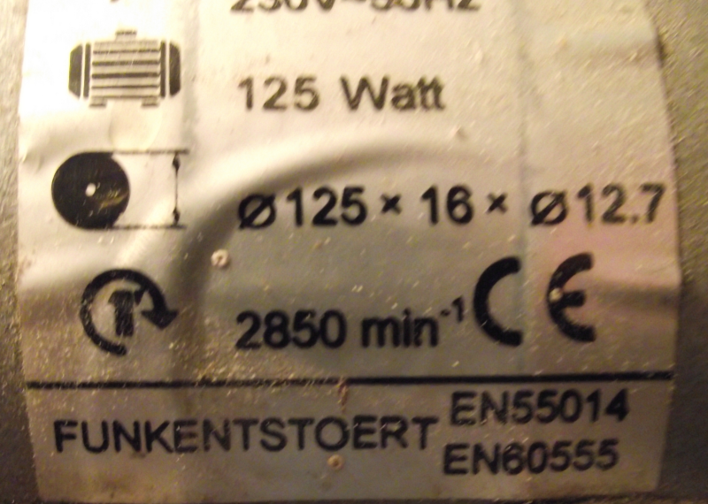
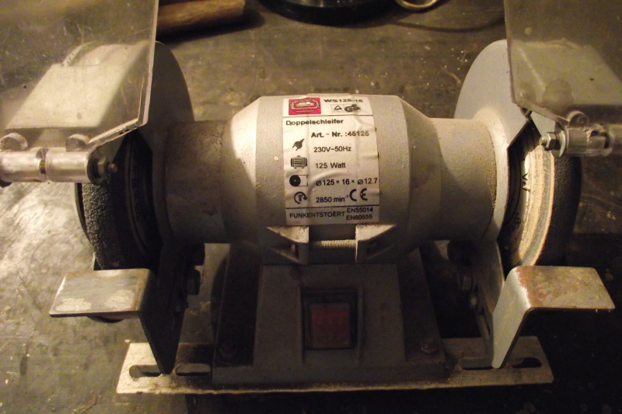

Slide 7

Vztah mezi velikostí rychlosti v a úhlovou rychlostí ω.
$$v=\frac{∆s}{∆t}=\frac{2πr}{T}=2πrf=ωr$$

Slide 8
Zrychlení při rovnoměrném pohybu po kružnici.
Při rovnoměrném pohybu po kružnici se nemění velikost rychlosti, ale její směr.

Slide 9
y
x
rychlost

Slide 10

y
$$∆v$$
x

Slide 11

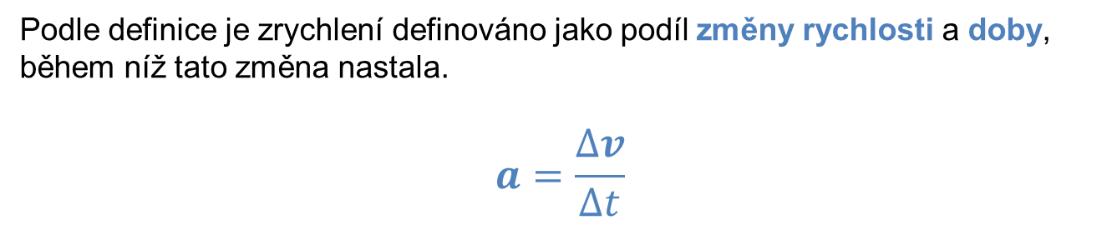
Podle definice je zrychlení definováno jako podíl změny rychlosti a doby, během níž tato změna nastala.
$$a=\frac{∆v}{∆t}$$
Pro velikost zrychlení platí ( $a_{d}$ - dostředivé)
$$a_{d}=\frac{v^{2}}{r}=ω^{2}r$$

Slide 12
y
x
Směr dostředivého zrychlení je neustále do středu kružnice.

Slide 13
Autor obrázků a fotografií: Alan Pieczonka
Zdroj klipartů: MS Office

Slide 14
Děkujeme za pozornost.
Autor DUM: Mgr. Alan Pieczonka

